Slide 1
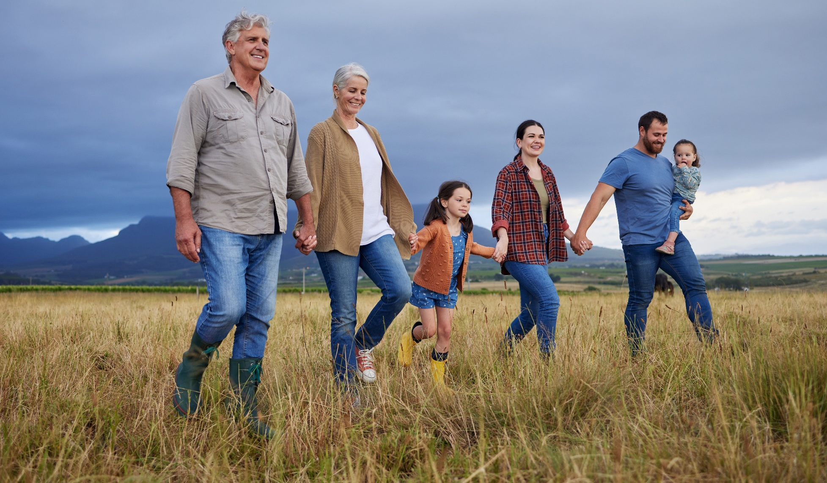
Moja rodzina

Slide 2
Cele lekcji
przedstawisz zadania rodziny
wyjaśnisz, kto należy do małej i dużej rodziny
wyjaśnisz, czym są i jaką rolę w życiu rodziny odgrywają pamiątki i tradycje rodzinne
NACOBEZU
wyjaśnisz, czym jest rodzina
wymienisz rodzaje rodzin
odpowiesz na pytanie: czym się zajmuje genealogia?

Slide 3
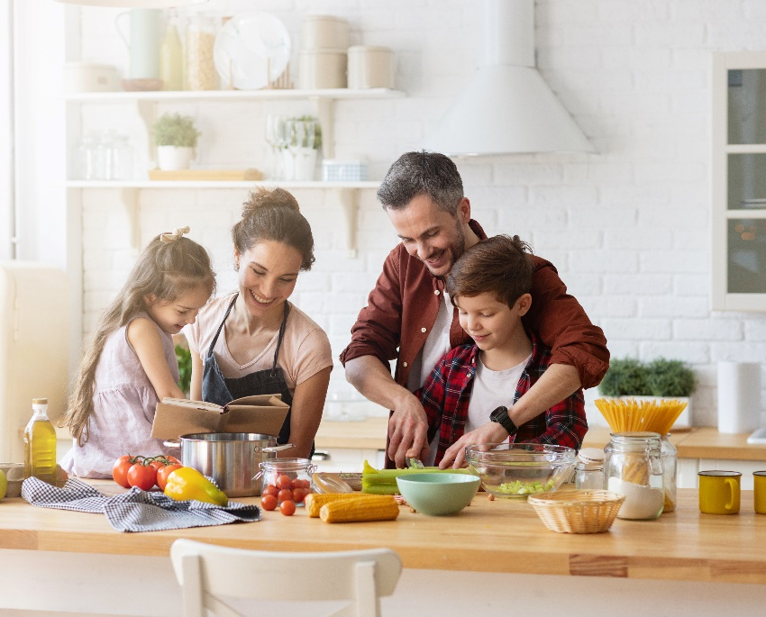
Czym jest rodzina?
rodzina to podstawowa komórka społeczeństwa
w rodzinie uczymy się, jak funkcjonować jako ludzie
w rodzinie poznajemy zasady obowiązujące w społeczeństwie, w którym żyjemy

Slide 4
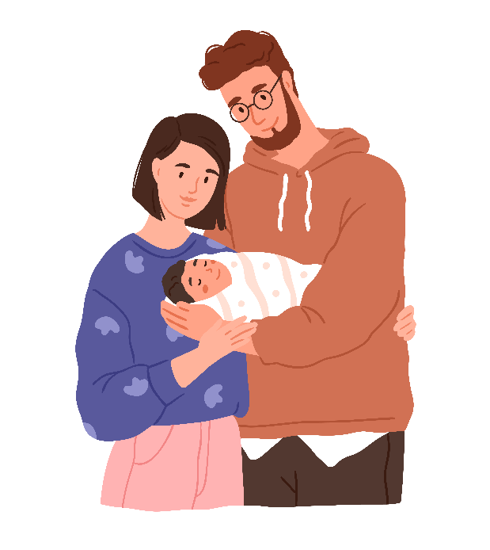
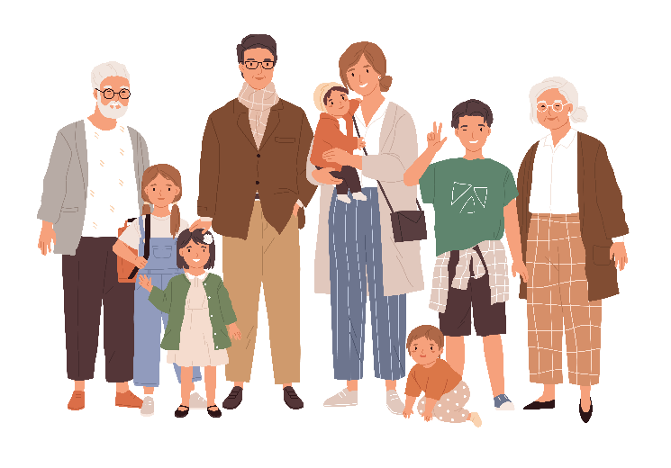
Czym jest rodzina?
istnieją dwa typy rodzin:
rodzina mała
należą do niej rodzice i dzieci
rodzina duża
należą do niej wszyscy krewni rodziców
krewny to osoba spokrewniona, czyli pochodząca od wspólnego przodka
krewnych łączą więzy krwi

Slide 5
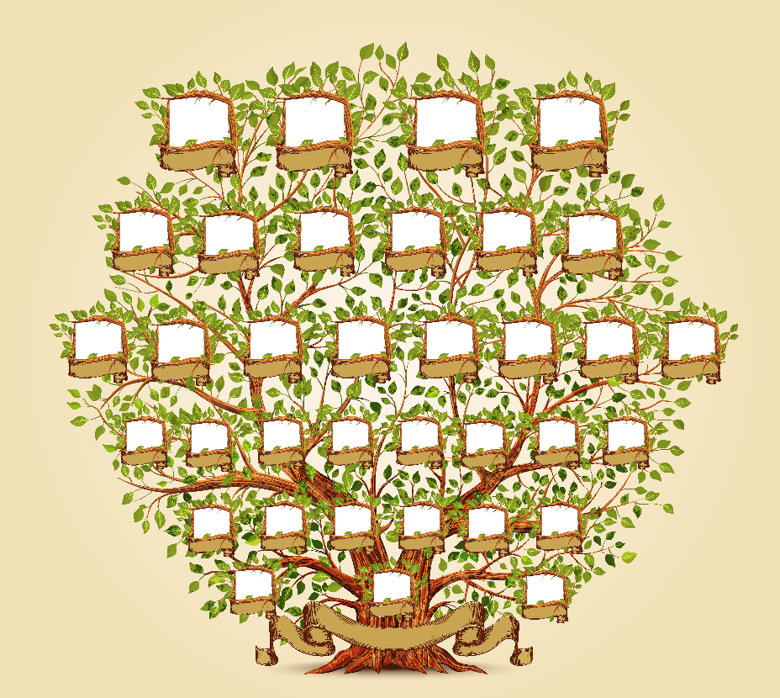
Genealogia
genealogia to nauka badająca dzieje rodzin oraz więzi między ich członkami teraz i w przeszłości
relacje między członkami rodziny można przedstawić w formie drzewa genealogicznego
to schemat ukazujący pochodzenie i więzy rodzinne członków danej rodziny

Slide 6
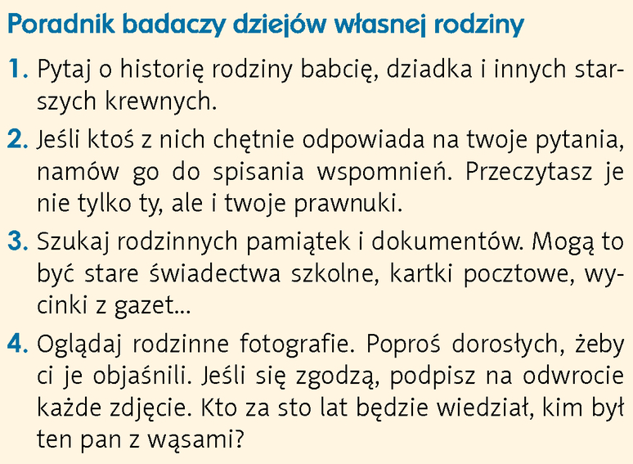
Jak poznać dzieje własnej rodziny?

Slide 7
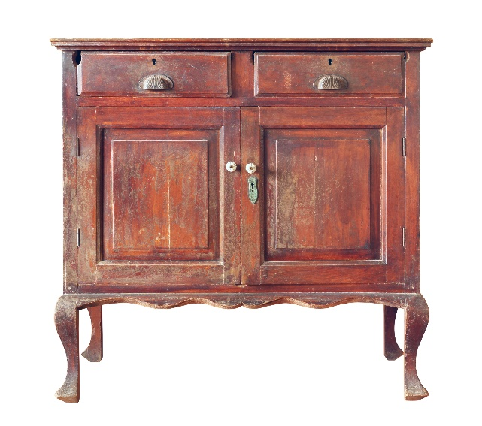
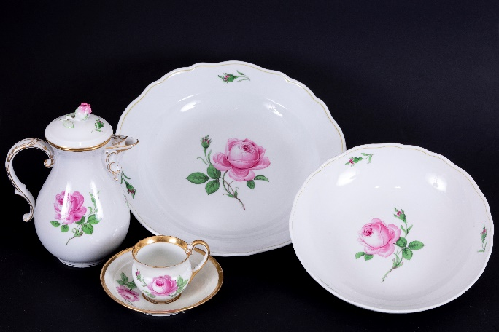
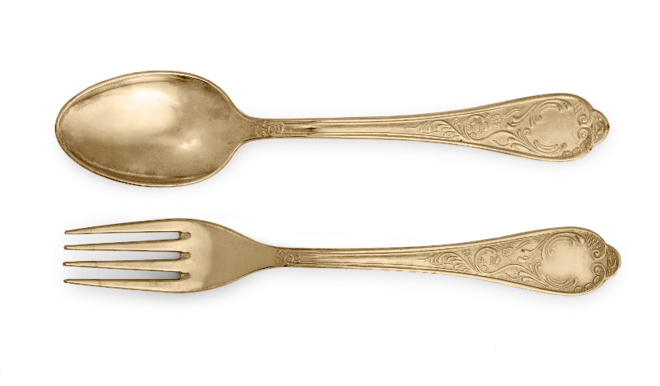
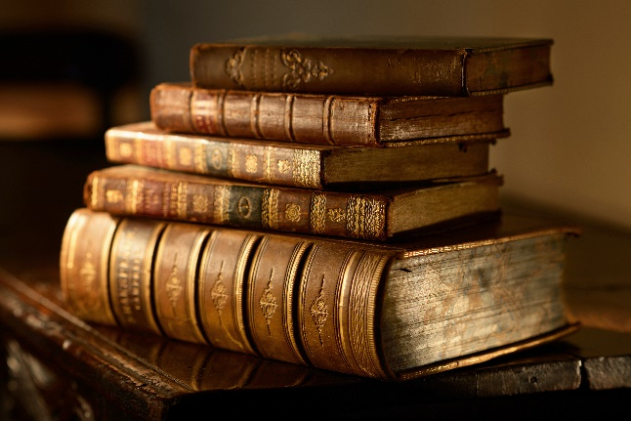
Pamiątki rodzinne jako źródło informacji o dziejach rodziny
pamiątki rodzinne to cenne pozostałości po członkach rodziny żyjących w odległej przeszłości
ich wartość ma dla członków rodziny przede wszystkim charakter sentymentalny
są źródłami historycznymi, bo przekazują informacje o życiu w przeszłości
są także źródłem wspomnień o dawnych członkach rodziny

Slide 8
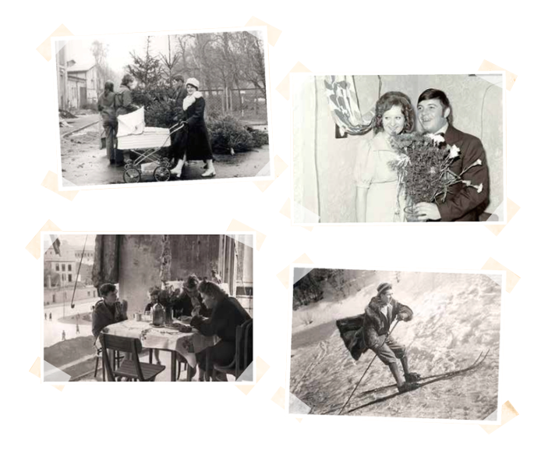
Zdjęcia jako źródło informacji o dziejach rodziny
Przyjrzyjcie się zdjęciom widocznym poniżej. Zastanówcie się, jakich informacji udzielają nam o życiu w dawnych czasach.

Slide 9
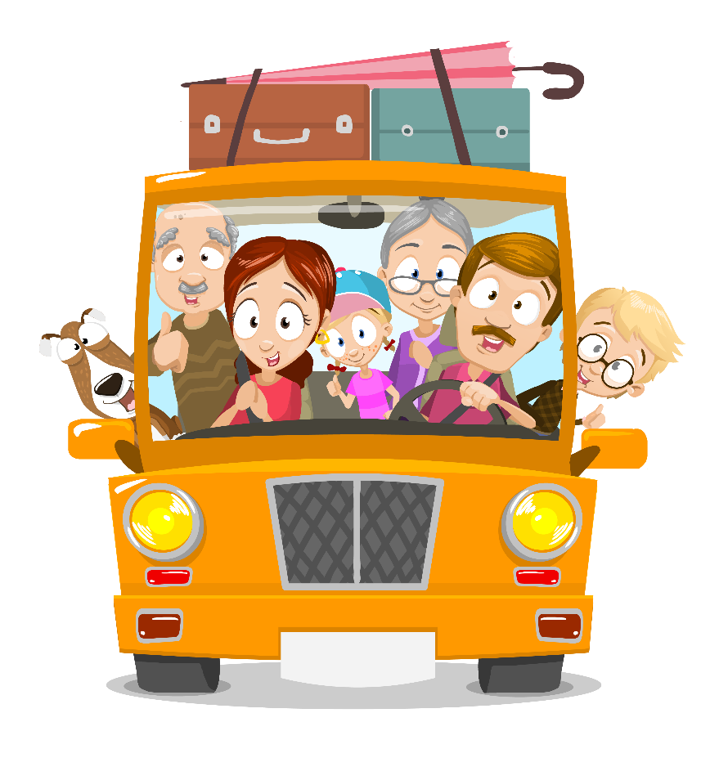
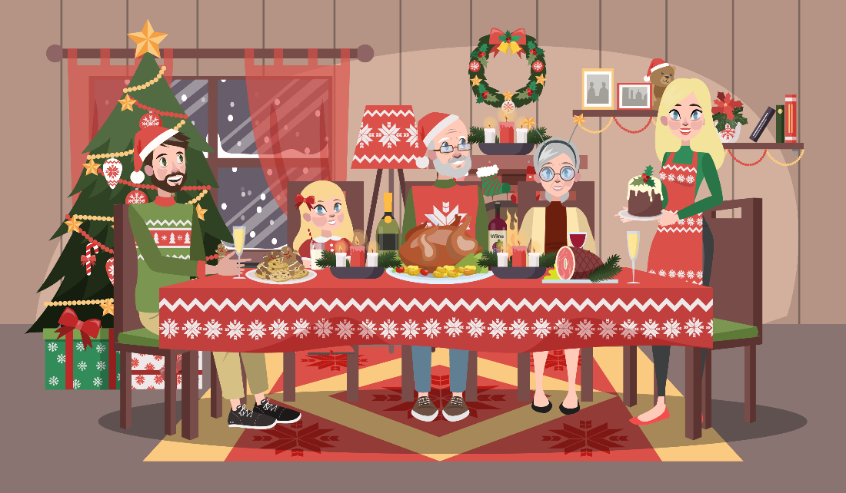
Tradycje rodzinne
tradycje rodzinne to zwyczaje pielęgnowane w rodzinie
niektóre z nich są wspólne dla większości rodzin
niektóre są charakterystyczne dla danej rodziny
wszystkie tradycje łączą członków rodziny i pozwalają im trwać jako wspólnota

